Slide 1

Траблшутинг инцидентов
Основы системного администрирования
Зоркин Александр
23.12.2024

Slide 2

Агенда
Что такое инцидент
Причины и триггеры сбоев
Основные объекты инфраструктуры
Узкие места информационных систем
Ход траблшутинга
Полезные инсайды

Slide 3
Инциденты

Slide 4
Что такое инцидент?
В контексте информационных технологий, инцидент — это просто событие или проблема, которая нарушает нормальную работу или качество обслуживания в системе.
Инцидент может не являться сбоем, но если его не остановить, может оказать большее влияние на процессы, службы и операции.

Slide 5
Причина и триггер сбоя
Триггер – что послужило началом сбоя.
Причина – что привело к тому, что сбой случился.
—
У сбоя всегда один триггер, но может быть множество причин.
Часто легко определить триггер сбоя, но тяжело проследить всю причинно-следственную связь, которая к нему привела.

Slide 6
Основные триггеры сбоев
Деплой, релиз или ручное действие сотрудников
Автоматизированное действие
Неожиданное поведение пользователя
Повышение нагрузки от пользователей
Переполнение
Срабатывание бага
Нарушение контракта
Несовместимое изменение в интеграциях
Отказ или влияние другого сервиса
Отказ оборудования или форсмажор (к примеру, пожар)
Действия злоумышленников

Slide 7
Основные причины сбоев
Некачественная архитектура системы
Некачественный процесс (или ошибка в ходе ручного процесса)
Ошибки в аналитике или контрактах
Мисскоммуникация сотрудников
Проблема в нашем коде или внешнем ПО
Воздействие другого сервиса
Некорректные данные
Упустили важные вещи (масштабирование, безопасность, etc)
Техдолг (проблемы были известны, но не были исправлены)

Slide 8
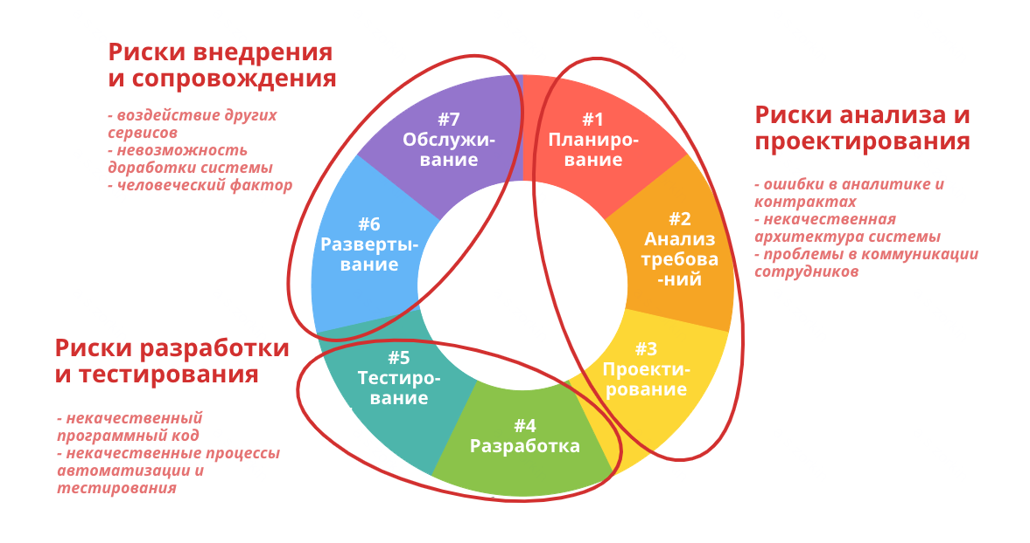
То же самое, но визуально

Slide 9
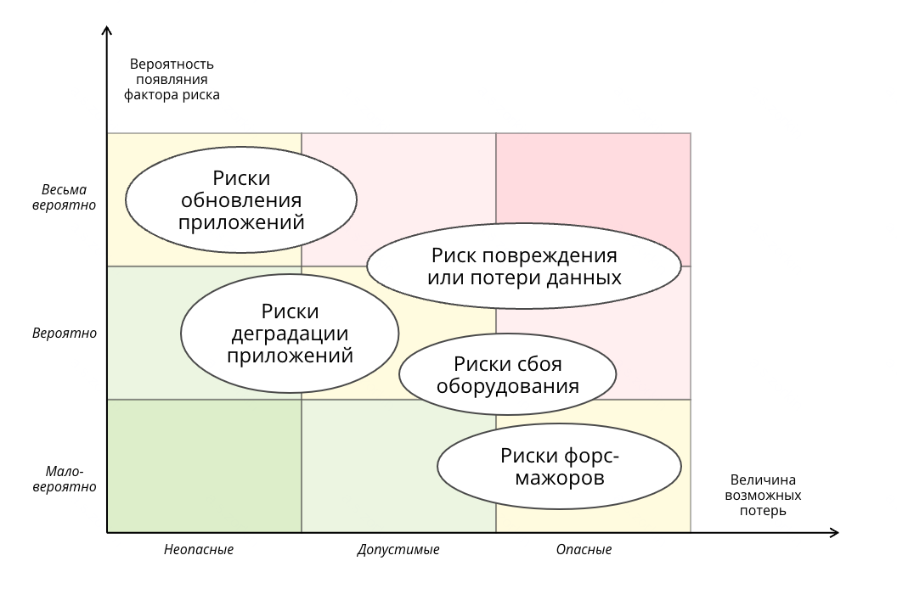
Про важность резервирования...

Slide 10
Объекты инфраструктуры

Slide 11
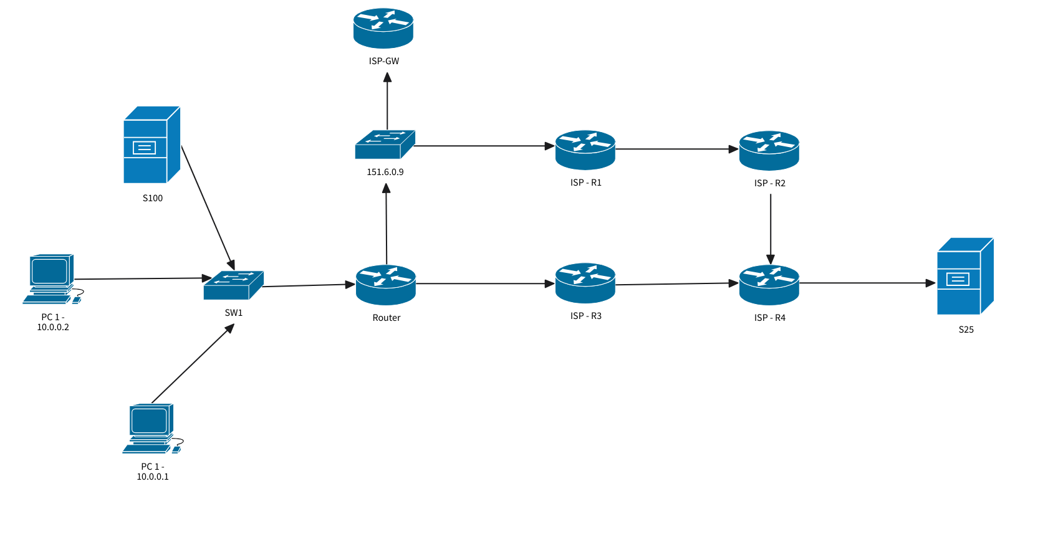
Сетевые устройства
Хаб (репитор)
Коммутатор
Маршрутизатор
Фаервол

Slide 12
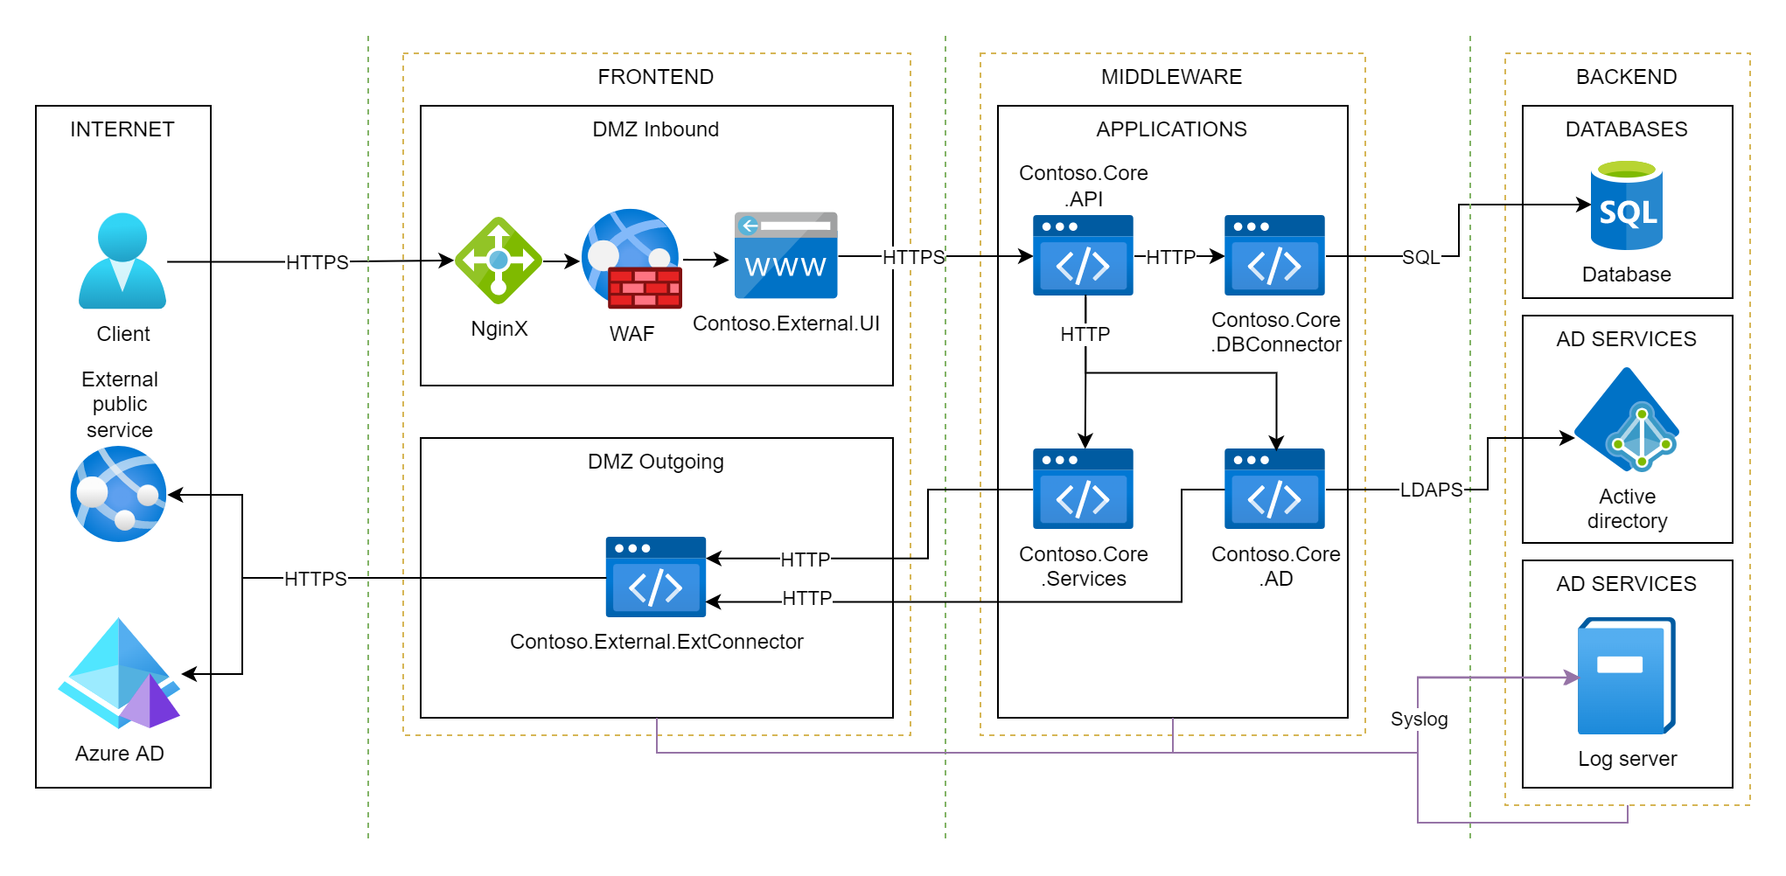
Сетевые сегменты
Интернет
DMZ
LAN / VLAN
WAN

Slide 13
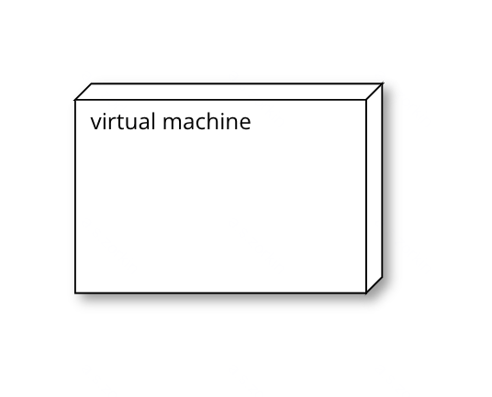
Объекты размещения приложений
Датацентр
Bare-metal сервер
Виртуальная машина
Гипервизор
Система контейнеризации
Система оркестрации

Slide 14
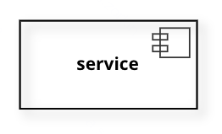
Программное обеспечение
Классическое приложение
Контейнеризованная нагрузка

Slide 15
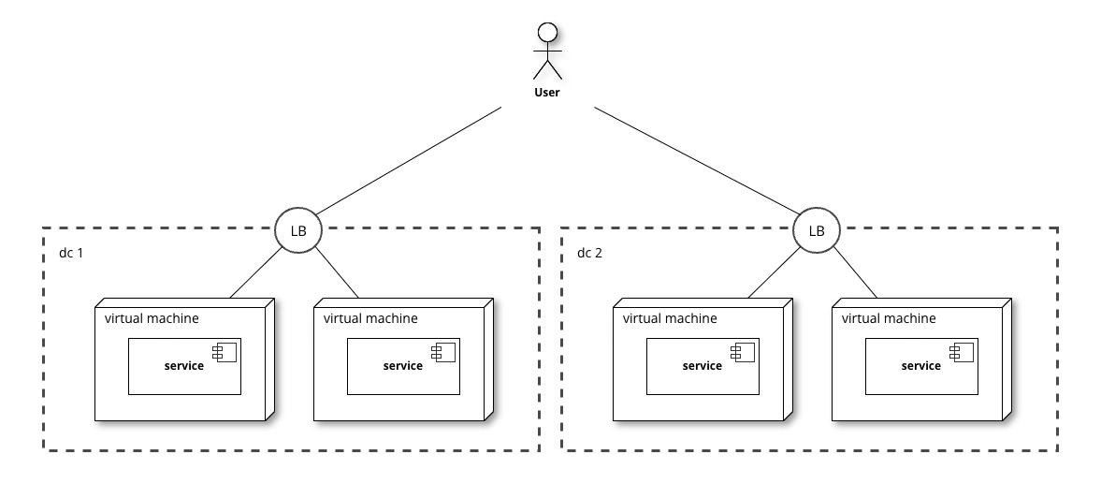
Инфраструктурное ПО
Контроллер домена
DNS-сервер
Балансировщик нагрузки
Файловые сервер
Облачное (объектное) хранилище
CDN ресурсы

Slide 16
ПО для мониторинга
Агенты для сбора телеметрии
Системы визуализации метрик
ELK-подобные системы

Slide 17
ПО для безопасности
Антивирус
Межсетевой экран
Платформа управления уязвимостями
Криптошлюз
VPN-сервер

Slide 18
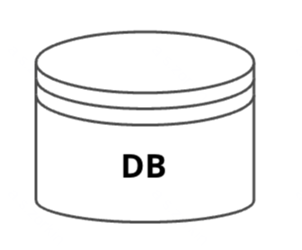
Базы данных
Реляционные СУБД
Нереляционные СУБД (NoSQL)
Объектные
Графовые
Документо-ориентированные
Столбцовые
Im-memory

Slide 19
Кэши
Файловый кэш
In-memory кэш
Распределенный кэш

Slide 20
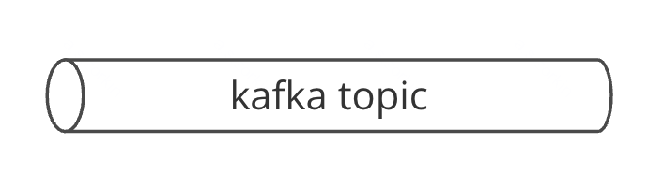
Транспорт
Очередь
Брокер сообщений

Slide 21
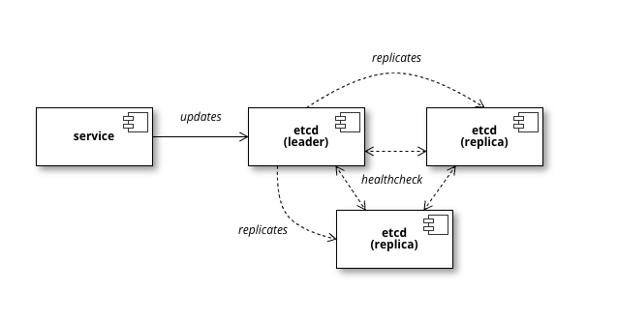
Роли приложений
Мастер (primary)
Реплика (slave, secondary)
Инстанс
Нода кластера

Slide 22
Узкие места систем

Slide 23
Bottleneck
Bottleneck (бутылочное горлышко, узкое место) – это ограничение системы, при котором теряется доля производительности или пропускной возможности системы.
Подобные ограничения мешают системе достигать своих целей максимально эффективно.
Bottleneck – это часть системы, которая не позволяет ей масштабироваться.
Bottleneck – это тот ресурс, в который система в первую очередь “упрётся”.

Slide 24
Классические узкие места
Железо (CPU, RAM, диск, сеть)
Кол-во тредов/потоков/воркеров
Архитектурные ограничения ПО
Stateful-хранилища

Slide 25
Как бороться?
Железо (CPU, RAM, диск, сеть)
Кол-во тредов/потоков/воркеров
Архитектурные ограничения ПО
Stateful-хранилища
Горизонтальное масштабирование
Архитектурные паттерны
Шардирование, репликация

Slide 26
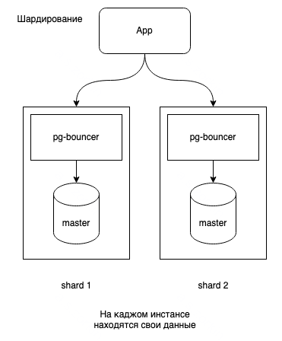
Шардирование
Шардирование (от англ. "shard" — осколок, фрагмент) — это техника горизонтального разделения данных, при которой одна большая база данных разбивается на несколько меньших, называемых "шардами".
Каждая из этих частей хранит только часть данных и функционирует как отдельная база.
Шардирование может быть выполнено по диапазону значений, по хэш-функции, по географическому принципу или по каким-то кастомным правилам.

Slide 27
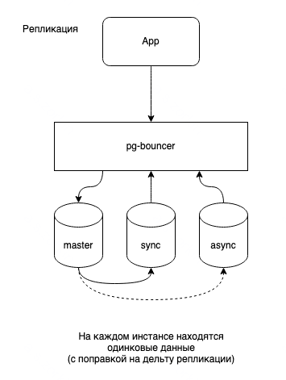
Репликация
Репликация — это процесс копирования данных с одного узла (основной базы) на один или несколько других узлов (реплик).
Все узлы хранят копии одних и тех же данных.
Репликация бывает синхронной и асинхронной.
Главный узел обычно определяется голосованием.

Slide 28
Траблшутинг

Slide 29
Как ловить сбои?
Во время последних этапов тестирования
По обращениям пользователей системы
По алертам системы мониторинга

Slide 30
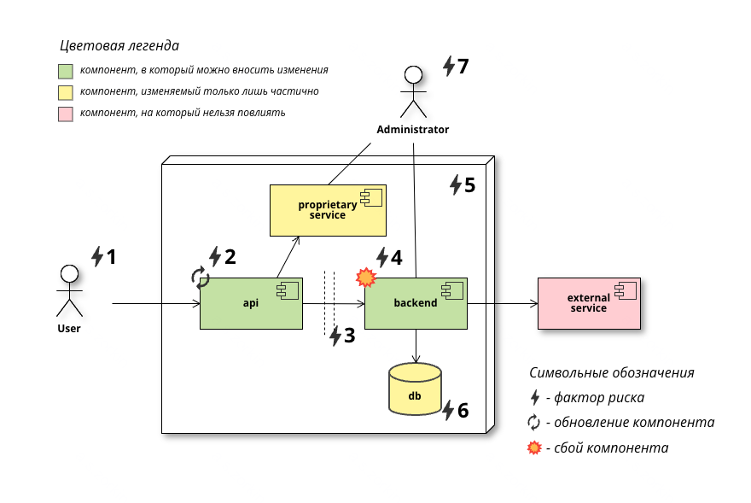
Факторы риска

Slide 31
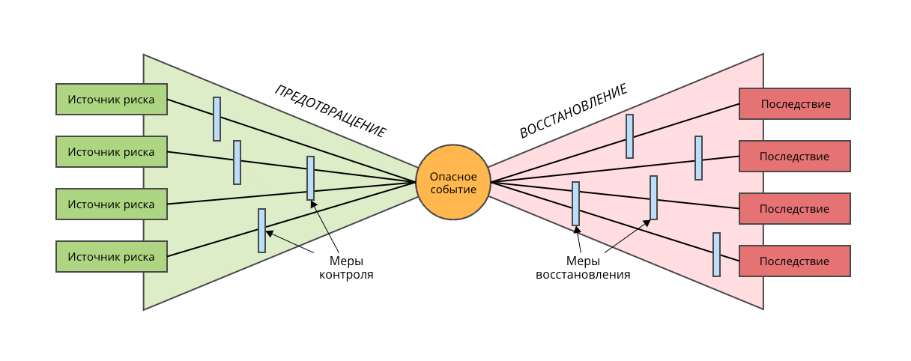
Модель Bow-Tie

Slide 32
Порядок траблшутинга инцидентов
Сбор информации о системе
Информирование об инциденте
Моделирование проблемы
Локализация узкого места
Минимизация влияния
Устранение проблемы
Устранение последствий

Slide 33
Порядок траблшутинга инцидентов
Сбор информации о системе
Информирование об инциденте
Моделирование проблемы
Локализация узкого места
Минимизация влияния
Устранение проблемы
Устранение последствий

Slide 34
Порядок траблшутинга инцидентов
Сбор информации о системе
Информирование об инциденте
Моделирование проблемы
Локализация узкого места
Минимизация влияния
Устранение проблемы
Устранение последствий

Slide 35
Порядок траблшутинга инцидентов
Сбор информации о системе
Информирование об инциденте
Моделирование проблемы
Локализация узкого места
Минимизация влияния
Устранение проблемы
Устранение последствий

Slide 36
Порядок траблшутинга инцидентов
Сбор информации о системе
Информирование об инциденте
Моделирование проблемы
Локализация узкого места
Минимизация влияния
Устранение проблемы
Устранение последствий

Slide 37
Порядок траблшутинга инцидентов
Сбор информации о системе
Информирование об инциденте
Моделирование проблемы
Локализация узкого места
Минимизация влияния
Устранение проблемы
Устранение последствий

Slide 38
Спасибо!

